Slide 1
Открытый урок по английскому языку в 5 «А» классе по теме “World animals. Pets. Farm animals”.
Выполнила:
Учитель английского языка
МБОУ СОШ №31
Жалыбина Елена Геннадьевна
г.о. Мытищи, 2021 год.

Slide 2
Цели урока:
Обучающие - активизация использования лексического материала по теме урока “World animal. My pet” (введение и употребление названий домашних питомцев и животных фермы: a dog, a tortoise, a duck, a goose, a rabbit, a goldfish, a cow, a hen, a budgie, a sheep, a goat, a cat, a guinea pig; введение и употребление пород собак: St.Bernard, Sheepdog, Alaskan Husky, Chihuahua, German Shepherd; развитие навыков устной речи;
Воспитательные - воспитание интереса к изучению языка, воспитание культуры работы в парах.

Slide 3
Цели урока:
Развивающие - развитие языковой догадки, развитие навыков чтения и речи.

Slide 4
Планируемые результаты: Предметные.
Формирование активного и пассивного лексического запаса по теме “World animals.My pet;
Правильно читают; активно используют в речевой практике слова из нового лексического и грамматического материала; составляют монологические, диалогические высказывания с опорой на иллюстрации, грамматические модели, используя время Present Simple Tense.
Развитие навыков аудирования и произносительных навыков.

Slide 5
Планируемые результаты: Метапредметные.
Овладение умением планировать свои действия в соответствии с поставленной задачей и условиями ее реализации;
Овладение способностью принимать и сохранять цели и задачи учебной деятельности, находить средства ее осуществления;
Формирование умений пользоваться наглядными средствами предъявления языкового материала, проводить сравнение по заданным критериям.

Slide 6
Планируемые результаты: Личностные.
Формирование учебно-познавательного интереса к новому учебному материалу и способам решения новой задачи;
Формирование навыков самоанализа и самоконтроля.

Slide 7
Структура урока:
Организационный момент;
Знакомство с темой урока, определение темы и целей урока.
Этап подготовки учащихся к работе на основном этапе: Введение новой лексики (Доска+Учебник: Упр.1, стр.70);
Проведение физкультминутки (Пение композиции Zivert “Green waves”);
Основной этап работы по теме урока: Развитие навыков письменной речи (Выполнение заданий по раздаточному материалу: закрепление новой лексики в упражнениях.
Работа в парах (выполнение заданий по раздаточному материалу);
Продолжение по теме урока: Работа по учебнику: Чтение текста “Man’s best friend” (закрепление полученной информации с опорой на “True”/”False”); задание по аудированию.
Этап информации о домашнем задании;
Этап подведения итогов занятия.

Slide 8
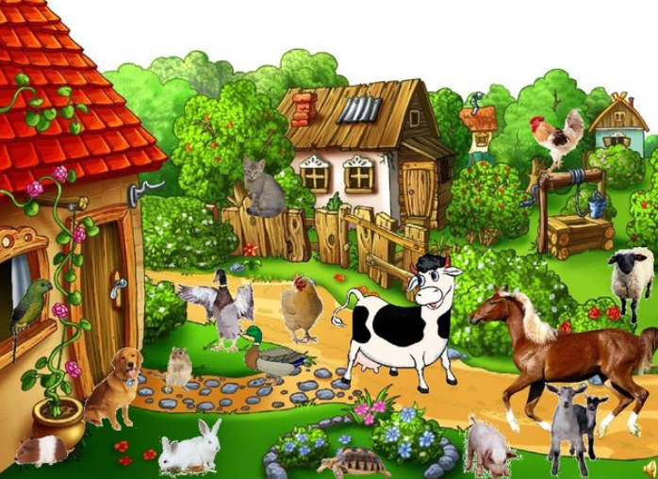
WORLD ANIMALS. PETS. FARM ANIMALS.

Slide 9
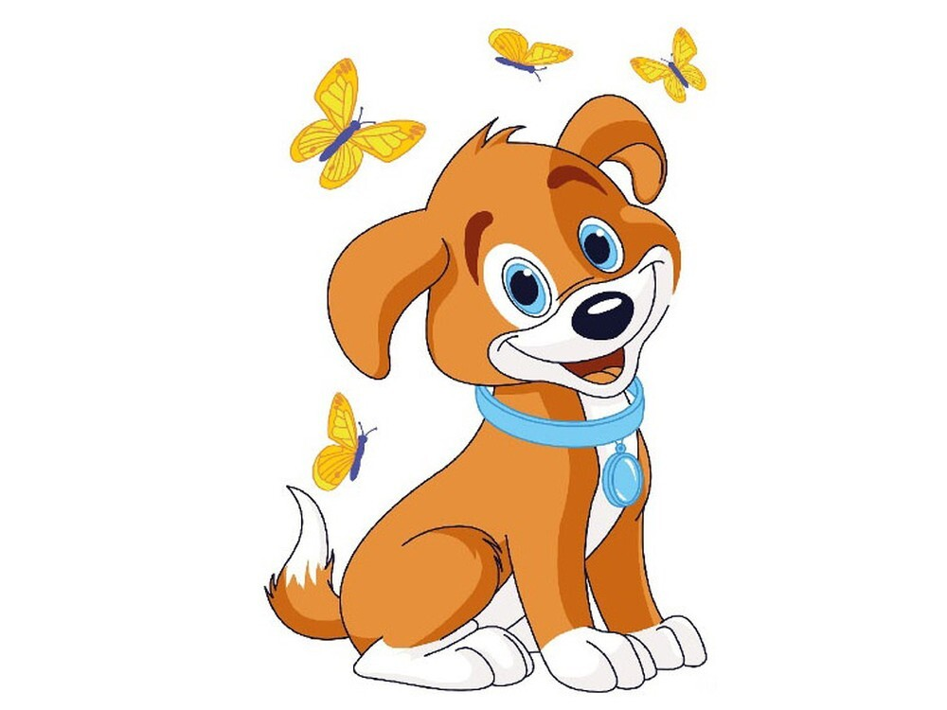
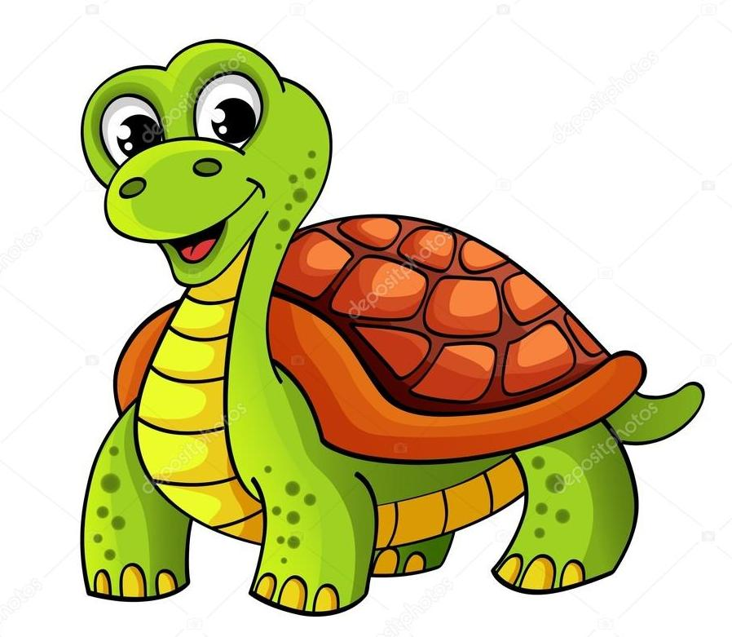
WHAT ARE THEY?

Slide 10
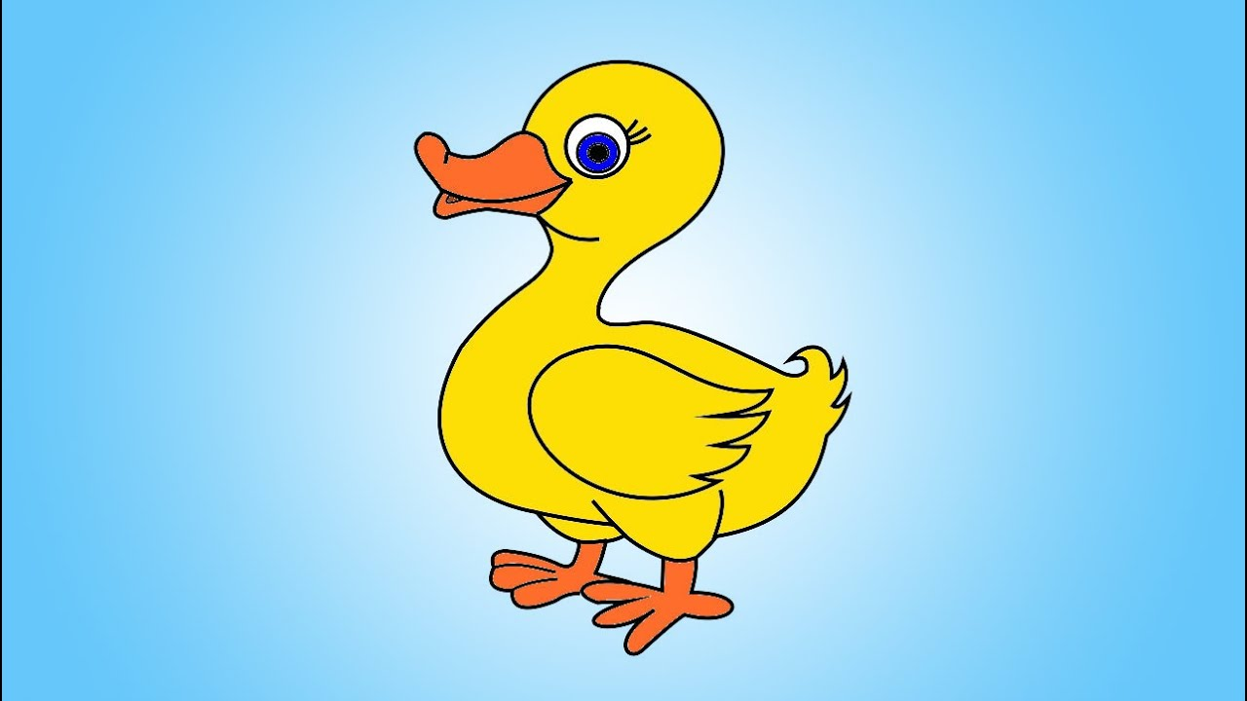
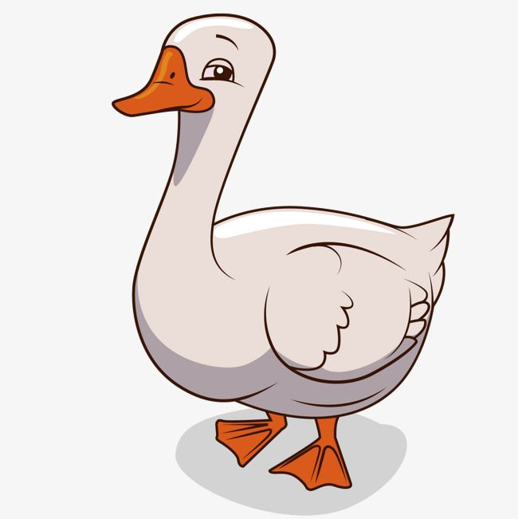
WHAT ARE THEY?

Slide 11
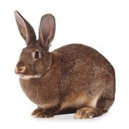

WHAT ARE THEY?

Slide 12
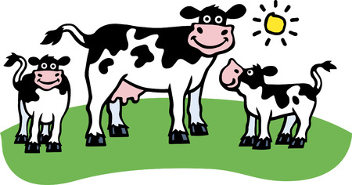
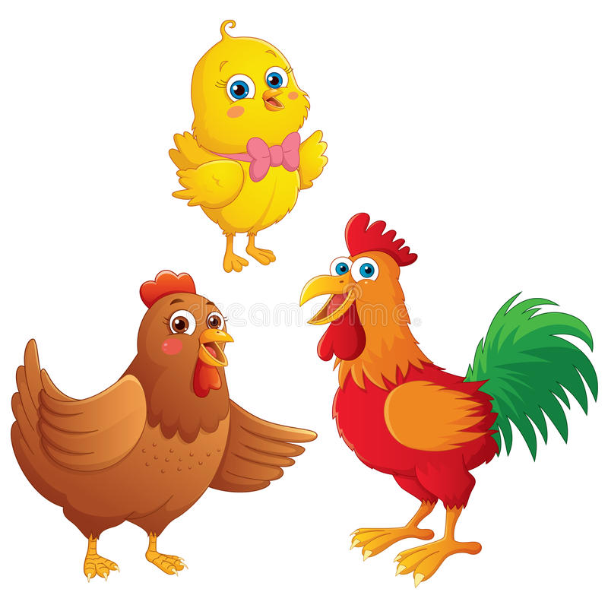
WHAT ARE THEY?

Slide 13
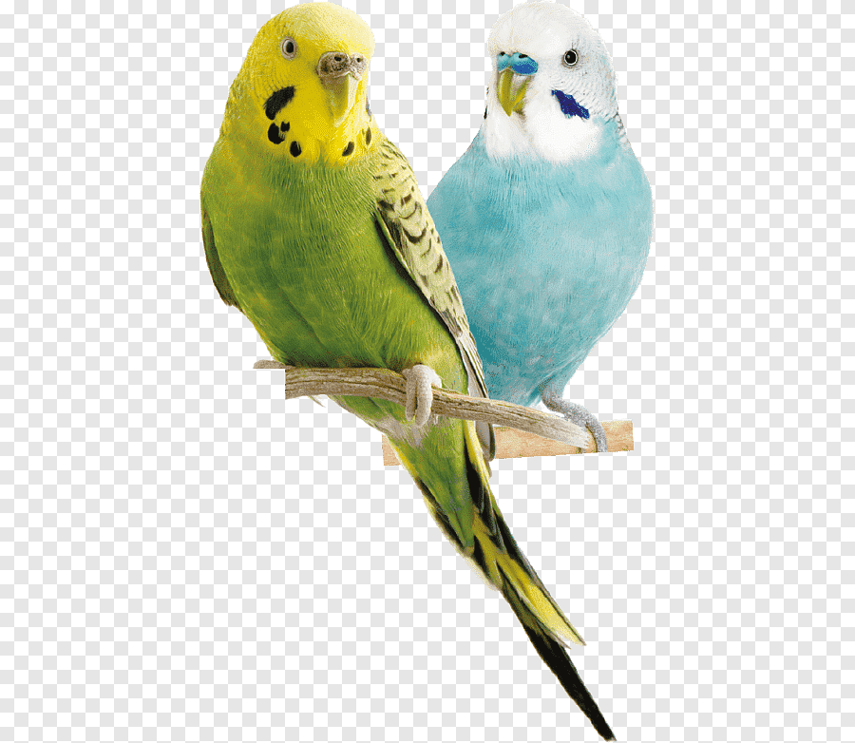
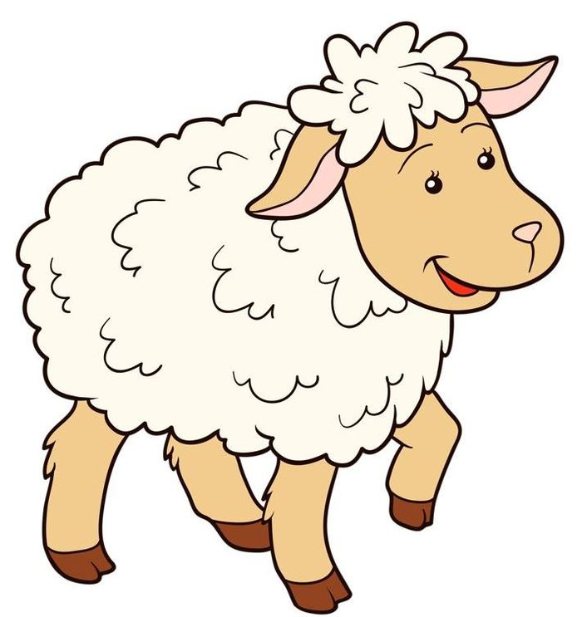
WHAT ARE THEY?

Slide 14
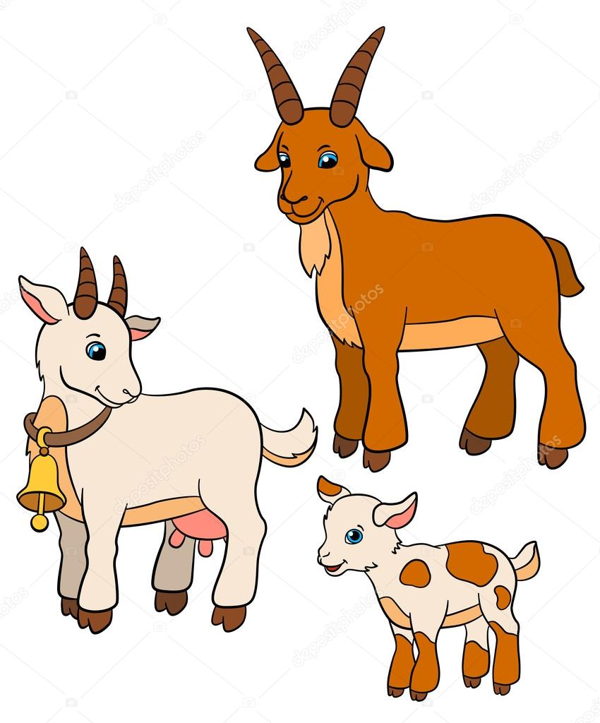

WHAT ARE THEY?

Slide 15
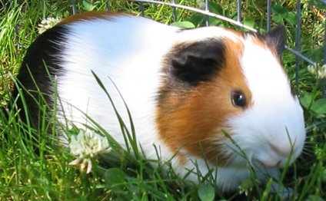
WHAT IS IT?

Slide 16
DON’T FORET! WE SHOULD TAKE CARE OF ANIMALS!
FEED ANIMALS;
CLEAN UP THEIR CAGES;
WASH AND BRASH THEM;
PLAY WITH THEM;
TAKE TO THE VET;
TALK TO ANIMALS.

Slide 17
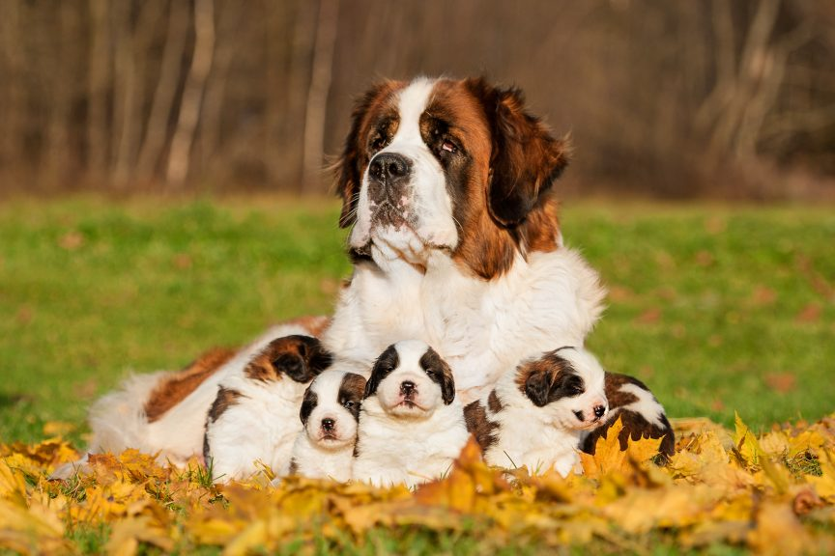
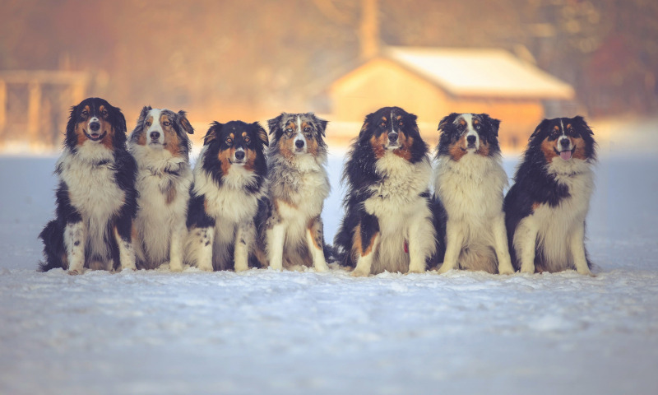
THE TYPE OF DOGS
St. BERNARD
SHEEPDOG

Slide 18
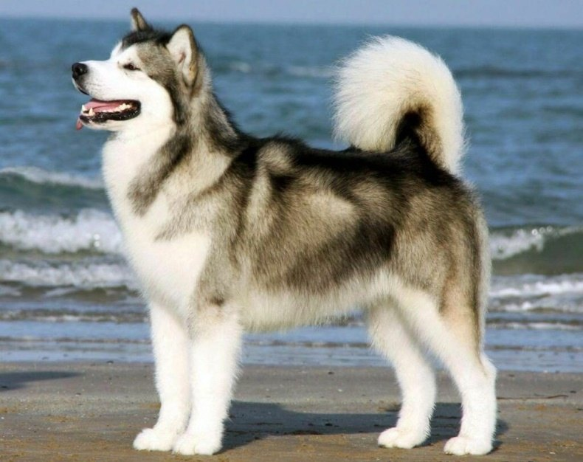
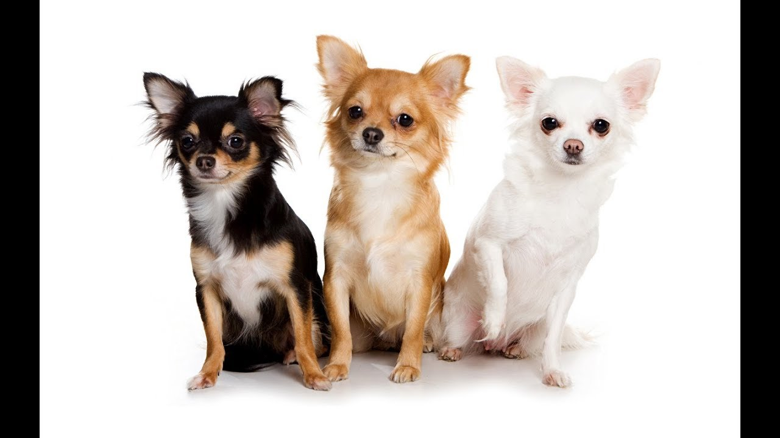
THE TYPE OF DOGS
ALASKAN HUSKY
CHIHUAHUA

Slide 19
W.B. (EX.2, p.43). READ THE TEXT “MAN’S BEST FRIEND”AND MARK SENTENCES (T – TRUE) OR F (FALSE).
There are not many kinds of dogs. FALSE
The St. Bernard is a small dog. FALSE
Chihuahuas have long legs. FALSE
Dogs can work on farms. TRUE
Sheepdogs help take care of cows. TRUE
The Alaskan Husky can pull sleds. TRUE
Dogs can’t work with the police. FALSE

Slide 20
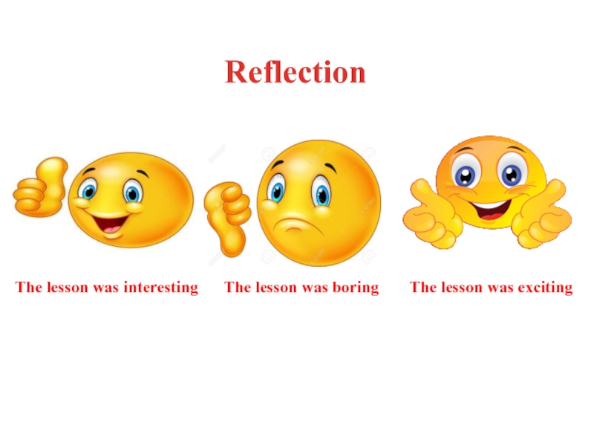
MY DEAR, DID YOU LIKE OUR LESSON?

Slide 21


